Slide 1


国家中小学课程资源
电势能和电势（第二课时）
年 级：高二 | 学 | 科：物理（人教版）
主讲人：周玮 | 学 | 校：北京师范大学附属中学

Slide 2
电势能和电势（第二课时）
年 级：高二 | 学 | 科：物理（人教版）
主讲人：周玮 | 学 | 校：北京师范大学附属中学

Slide 3
电场强度
静电力
静电场
电势能
电势

Slide 4

想一想
电场强度是描述电场的一个重要物理量。我们 是用什么方法定义电场强度的呢？

Slide 5
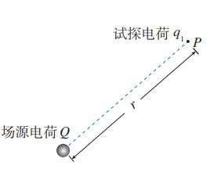

电场强度
_{F =} kQq₁
1
_{r} 2
F ₌ F ₌ kQ
1 2
q q
_{r} 2
kQq
1
2
_{F2 =} 2
_{r} 2
E = ^{F}
q

Slide 6
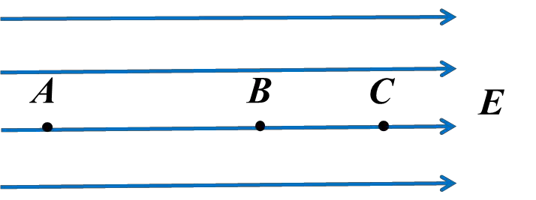


做一做
在电场强度为E的匀强电场中，沿电场线方向 有A、B、C三点， A、B与C的距离分别为l₁和l₂。 若规定电荷在C点的电势能为0，求电荷量分别为
+q和+nq的试探电荷在A点的电势能。
l₂
l₁

Slide 7


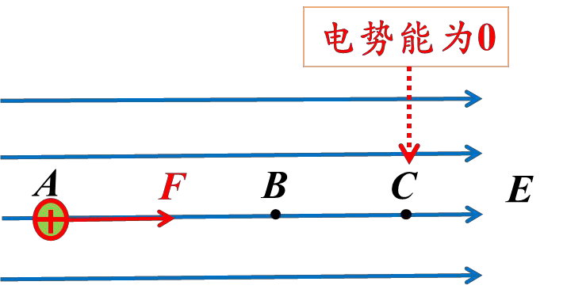

试探电荷 | 静电力做功W_{AC} | A点的电势能 | 电势能/电荷量
+q | qEl₁ | qEl₁ | El₁
+nq | nqEl₁ | nqEl₁ | El₁
同的电荷在A点的电势能 量的比值是不是与电荷
^{不}匀强电场中其他的位置 ^{跟电}
^{荷}是不是有相同的结果呢？^{关呢？无}

Slide 8

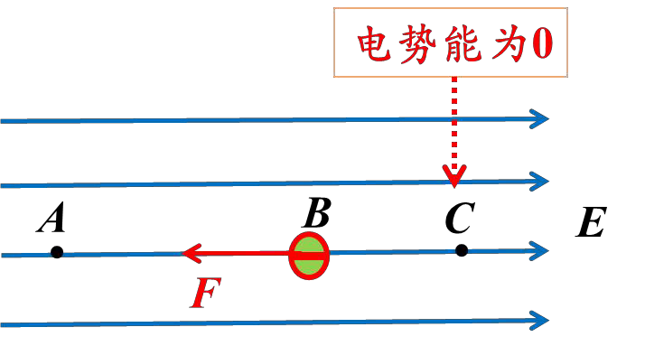

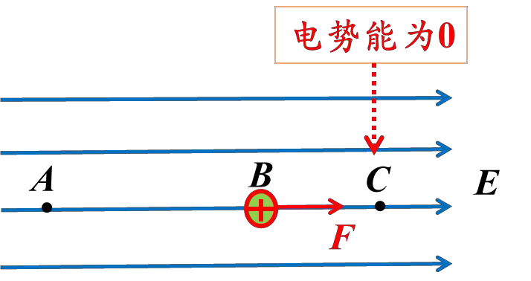



做一做
试探电荷 | B点的电势能 | 电势能/电荷量
+q | qEl₂ | El₂
+nq | nqEl₂ | El₂
-q | -qEl₂ | El₂
A点：E_{pA}/q＝El₁
电荷-q在B点有 同样的结论吗？

Slide 9
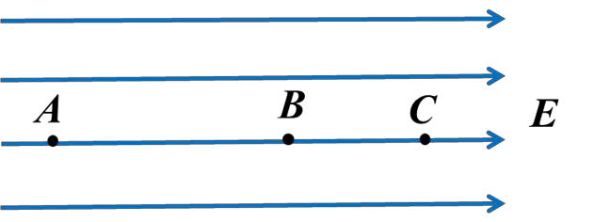
规律：
①电荷在电场中某点的电势能与电荷的电荷 量有关；
②电荷的电势能与电荷量之比跟电荷无关； 该比值由电场及该点在电场中的位置决定。

Slide 10
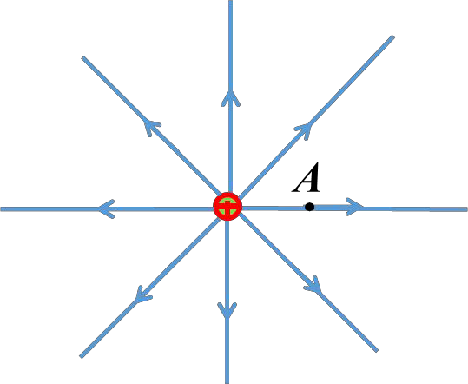
做一做
在正点电荷形成的电场中，将电荷量为+q的试 探电荷1从A点移动到无限远处，静电力做功为W。 若规定电荷在无限远处的电势能为0。（1）计算试 探电荷1在A点的电势能与电荷量的比值；（2）若将 电荷量为+nq的试探电荷2放在A点，计算其电势能 与电荷量的比值。

Slide 11
试探电荷+q在A点的电势能E_{pA1}＝W 电势能跟电荷量的比值E_{pA1}/q＝W/q
将电荷量为+nq的试探电荷2从A点移动到无限 远处静电力所做的功W’=nW
试探电荷+nq在A点的电势能E_{pA2}=nW 电势能跟电荷量的比值E_{pA2}/nq＝W/q

Slide 12
规律：
①电荷在电场中某点的电势能与电荷的电荷 量有关；
②电荷的电势能与电荷量之比跟电荷无关； 该比值由电场及该点在电场中的位置决定。

Slide 13



想一想
类比：电场强度——描述静电场的力的性质
E = ^{F}
q
^{电势}？^{能} ——描述静电场的能的性质
电荷量
电势能？

Slide 14
电势
电荷在电场中某一点的电势能与它的电荷量之 比，叫作电场在这一点的电势。
ϕ= ^{Ep}
q
单位：伏特（V），1V=1J/C
电势是标量

Slide 15
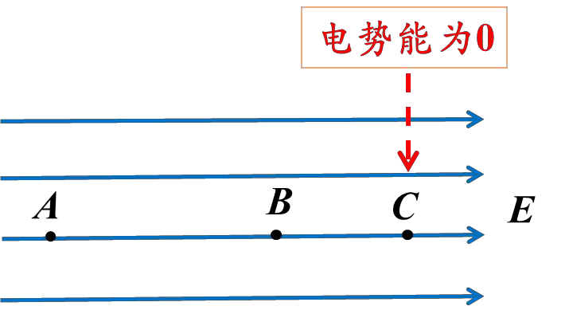



做一做
已知匀强电场的电场强度E=3000N/C， A、B 与C的距离l₁和l₂分别为0.1m和0.04m，求A、B两点 的电势。
l₂
l₁

Slide 16

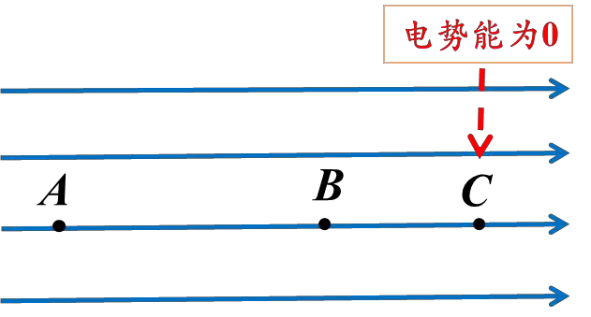

ϕ= ^{Ep}
q
E=3000N/C
C点的电势为0
l₁=0.1m
l₂=0.04m
q
F
 | 电荷的电势能 | 电势能/电荷量 | 电势φ/V
A点 | qEl₁ | El₁ | 300
B点 | qEl₂ | El₂ | 120

Slide 17
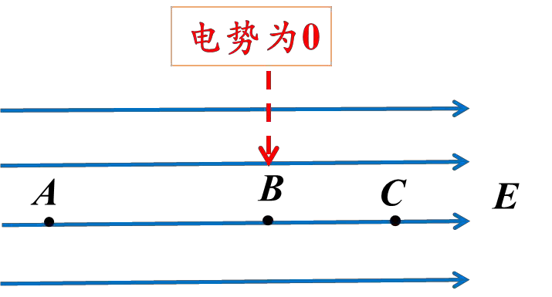

做一做
如果规定电场中B点的电势为零，求：A、C两 点的电势。

Slide 18
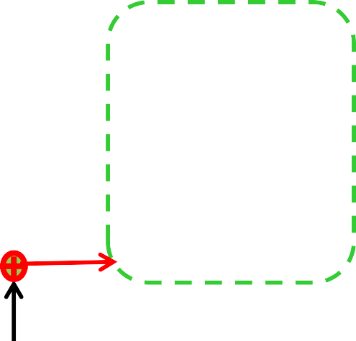
E_{p}=φq
电荷在B点的 电势能为0
q
E_{pA}＝qE (l₁-l₂)
φ_{A}= E (l₁-l₂) =180V
F
E_{pC}＝－qE l₂
φ_{C}= － El₂ =－120V

Slide 19




Slide 20
电势具有相对性
应该先规定电场中某处的电势为0，然后才 能确定电场中其他各点的电势。
应用中常常选取大地为电势零点，理论研 究中选取无限远为电势零点。

Slide 21
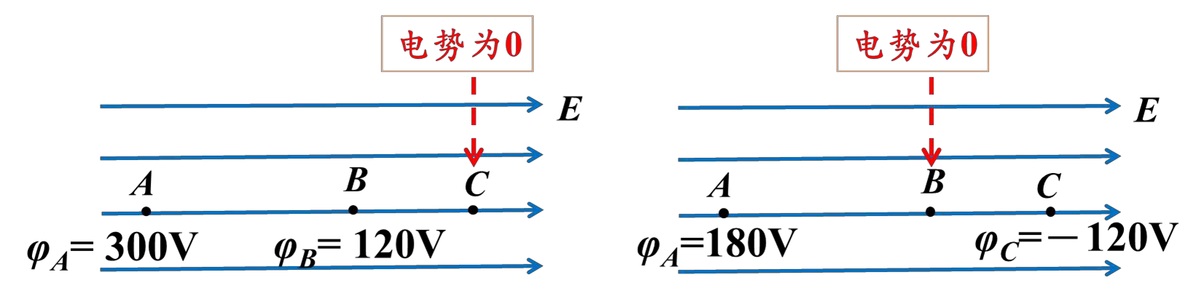
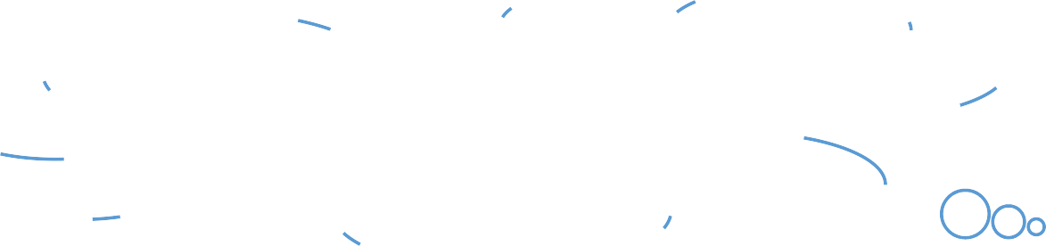


想一想
比较A、B、C 三点的电势高 低，你能有什么新的发现吗？

Slide 22
φ_{A}> φ_{B} > φ_{C}
沿着电场线方向电势逐渐降低

Slide 23
沿着电场线方向电势逐渐降低
F
E
静电力做正功
电势能减少
电势降低

Slide 24
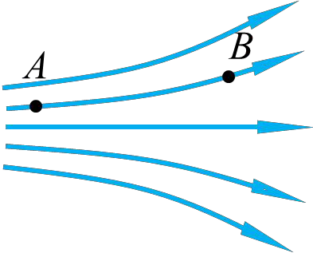
沿着电场线方向电势逐渐降低
“微元法”
E
静电力做正功
电势能减少
电势降低

Slide 25

想一想
如图所示，A、 B、C是孤立点电荷电场中一 条电场线上的三个点，电场线的方向由A到C。请 你比较三点的电势高低和电场强度的大小。
A
B
C

Slide 26

沿电场线的方向电势降低。
一定有 φ_{A}>φ_{B}> φ_{C}
A、B、C三点的电势 大于零还是小于零呢？
A
B
C

Slide 27
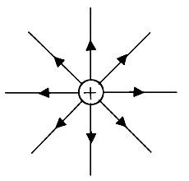
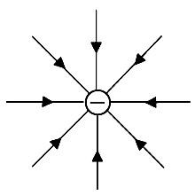


沿电场线的方向电势降低。
A
B
C

Slide 28


电场线的疏密表示电场强度的大小。
可能是E_{A}>E_{B}>E_{C}
A
也可能是E_{A}<E_{B}<E_{C}
C
B

Slide 29
 | 电势 | 电场强度
不 同 点 | 描述电场的能的性质 | 描述电场的力的性质
 | 标量 | 矢量
 | φ=E_{P}/q | E=F/q
 | 沿电场线的方向电势降低 | 电场线越密电场强度越大
相同 点 | 与试探电荷无关

Slide 30

做一做
一个电场中有A、B两点，电荷量q₁为 1×10⁻⁹ C的试探电荷放在电场中的A点，具 有－2×10⁻⁸ J的电势能；q₂为－2×10⁻⁹C的试 探电荷放在电场中的B点，具有 6×10⁻⁸ J的 电势能。现把 q₃ 为－4×10⁻⁹ C的试探电荷由
A点移到B点，求静电力所做的功。

Slide 31
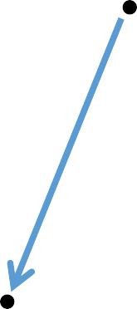
E
-2×10⁻⁸
q₁ = 1×10⁻⁹ C
E_{pA1}＝－2×10⁻⁸ J
A
_{ϕA =} PA1 ₌
V= − 20V
q 1×10⁻⁹
1
E
6 ×10⁻⁸
_{ϕB =} PB 2
=
V= − 30V
q
-2 ×10⁻⁹
2
B
q₂ =－2×10⁻⁹ C
E_{pB2}＝ 6×10⁻⁸ J

Slide 32
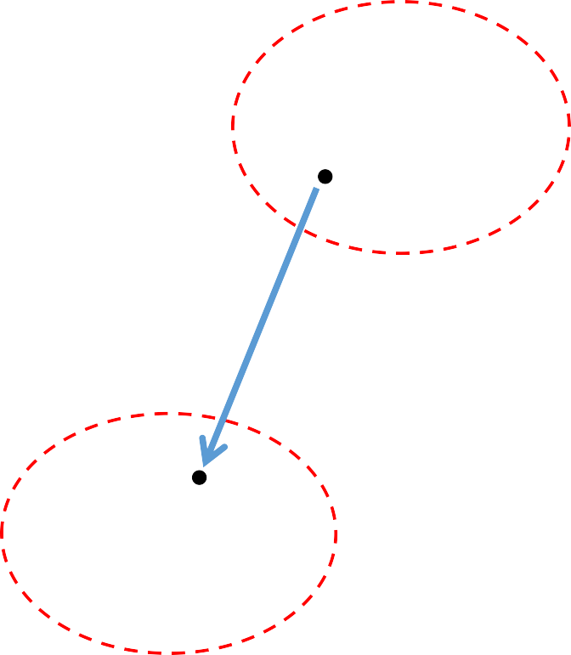
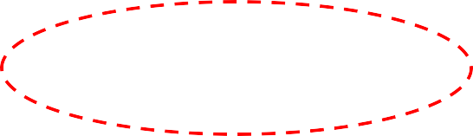
ϕ = − 20V
E =q ϕ = −4×10⁻⁹ × (−20）J=8×10⁻⁸ J
PA3 3 A
A
A
E =q ϕ = −4×10⁻⁹ × (−30）J=1.2×10⁻⁷ J
PB3 3 B
q₃ =－4×10⁻⁹ C
W = E − E = −4 ×10⁻⁸ J
AB PA3 PB3
B
ϕ_{B} = − 30V

Slide 33
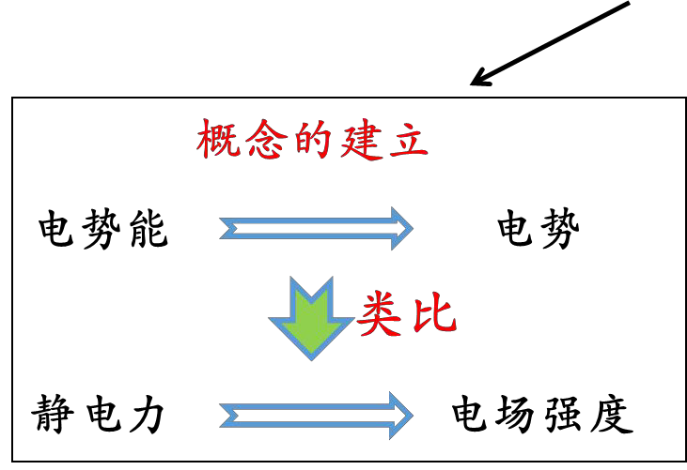
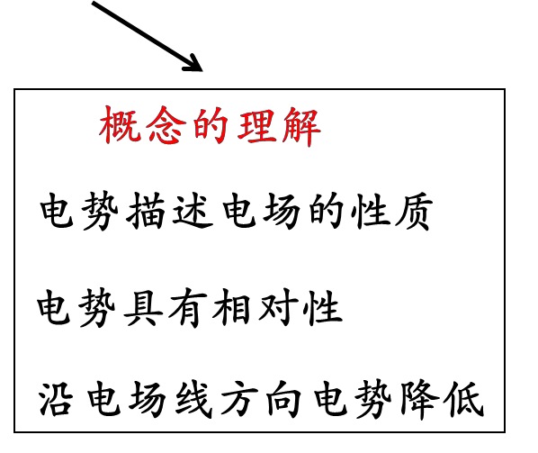
课堂小结
E
电势（ϕ= ^{p} ）
q

Slide 34

同学们，再见！

